Slide 1
Java 8 新特性
Java 8 (又称为 jdk 1.8) 是 Java 语言开发的一个主要版本它支持函数式编程，新的 JavaScript 引擎，新的日期 API，新的Stream API 等。

Slide 2
特性列表
1. Lambda 表达式
2.方法引用
3. Stream API
4. Date Time API
5. Optional 类

Slide 3

1.lamdba表达式
功能：
代替匿名内部类，使代码更简洁。

Slide 4


1.1匿名内部类
例1 awt监听事件
添加一个按钮的绑定事件
实现接口
继承父类
Button button=new Button(); button.addActionListener(new ActionListener() { @Override public void actionPerformed(ActionEvent e) { System.out.println("hello"); } });

Slide 5
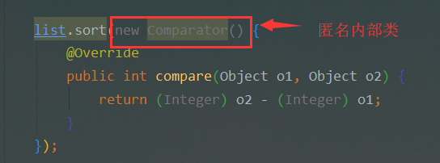
1.1匿名内部类
例2 comparator
自定义排序规则时
需要在sort方法中添加 comparator类

Slide 6
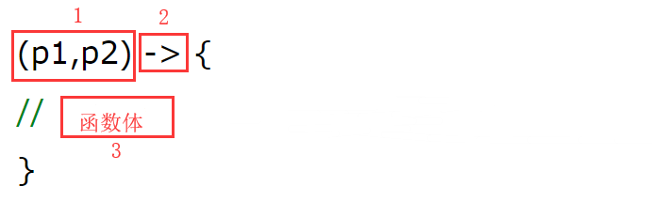
1.2 lambda的构成
1.参数列表
2.箭头
3. 函数体

Slide 7
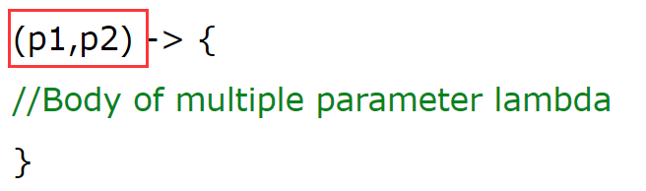
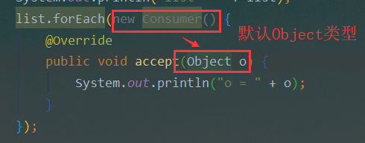
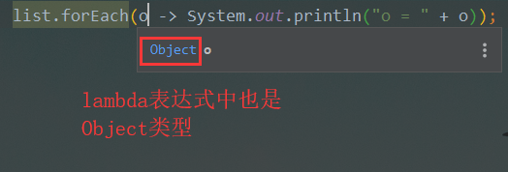
1.2.1参数列表
参考原来的匿名类中实现的方法接口。
大部分匿名类是范型类， 可以指定类型，或者不指定，直接使用object类型

Slide 8
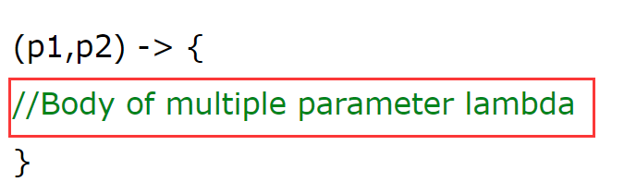
1.2.2 函数体
1. 返回类型需要与 所实现接口 一致
2. 多条语句需要大括号

Slide 9
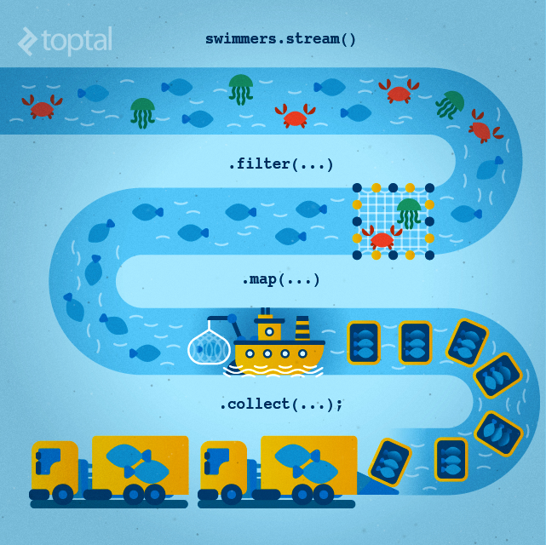
2. Stream
https://www.ibm.com/developerworks/cn/java/j-lo-java8streamapi/index.html
1.介绍：
它与 java.io 包里的 InputStream 和 OutputStream 是完全不同的概念。
它不是数据结构并不保存数据，类似一个高级版本的 Iterator。它能并发处理数据。

Slide 10
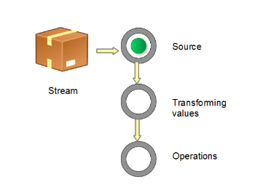
2.1执行步骤
1.获取一个数据源
2.获得流
3.对流进行操作
4.转化成相应的数据结构

Slide 11
2.2 获取一个数据源
collection集合
包括 list map set

Slide 12

2.3 获取流
1.Stream.of()
Stream API的静态方法 of()
eg:
2.Collection.stream()
collection接口的默认方法 stream()
eg:

Slide 13
2.4 处理流
对于流，有很多操作，
这些操作都是 Stream API的静态方法，所以可以直接调用
主要方法如下
1. filter(Predicate predicate);
2. map(Function mapper);
3. sorted(Comparator comparator);
4. collect(Collector collector);

Slide 14
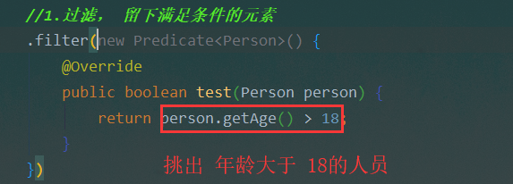
2.4.1 filter
功能：
返回匹配条件的流（过滤掉不符合条件的）
Lambda表达式：

Slide 15
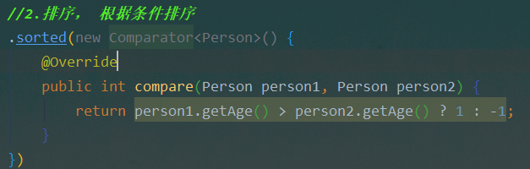
2.4.2 sorted
功能：
返回匹配条件的流（过滤掉不符合条件的）
Lambda表达式：

Slide 16
2.4.2 collect
功能：
收集数据
eg：把流转成List
Lambda表达式：

Slide 17
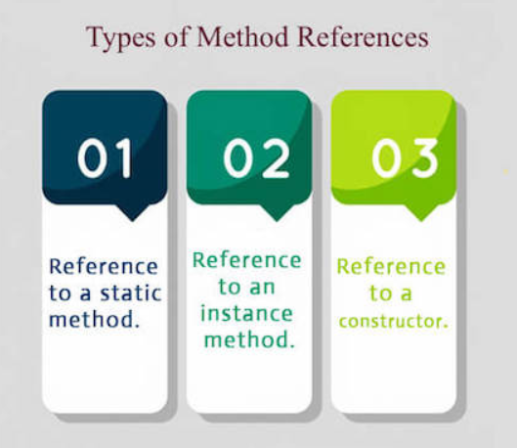
方法引用
引用静态方法。
引用实例方法。
引用构造函数。

Slide 18
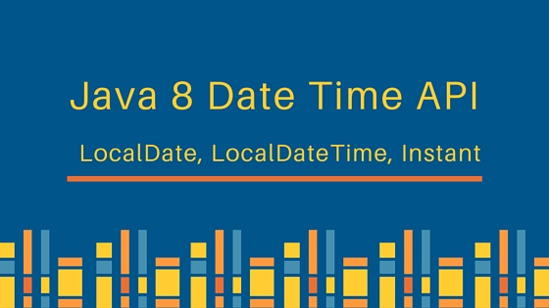
Date Time API
介绍
Java 8引入了用于日期和时间的新API，以解决较旧的java.util.Date和java.util.Calendar的缺点。

Slide 19
1.LocalDate,LocalTime, LocalDateTime
1.创建对象(三者都一样)
1.静态方法now()
LocalDate localDate=LocalDate.now()
2.静态方法of
LocalTime localTime= LocalTime.of(2019, 7, 31)

Slide 20
2.LocalTime
1.创建对象
1. now()
静态方法now()会返回一个LocalDate 表示当前时间
LocalTime localDate= LocalTime.now()
// 18:36:46.744
2.of()
使用静态函数
LocalDate localDate2=LocalDate.of(2019, 7, 31)
// 2019-07-31

Slide 21
3.LocalDateTime
1.创建对象
1. now()
静态方法now()会返回一个LocalDate 表示当前时间
LocalTime localDate= LocalTime.now()
// 18:36:46.744
2.of()
使用静态函数
LocalDate localDate2=LocalDate.of(2019, 7, 31)
// 2019-07-31

Slide 22


Optional
1.功能
解决NullPointException

Slide 23
1.NullPointException
产生主要原因
1.从空对象调用方法
String name=null;
null.length();
2.访问或修改空对象的字段
Long age=null;
age++;

Slide 24
1.shi

